Slide 1
JAVA并发编程

Slide 2
一、线程安全

Slide 3
什么是线程安全
通俗的讲，多线程窜改变量值
演示：UnsafeDemo, UnsafeCarPositionDemo
窜改结果表现为：
纵向看，数据前后不一致，体现在基本数据类型
横向看，数据不同部分不一致，体现在引用数据类型，还有64位的基本数据类型float, double

Slide 4
如何保证线程安全？
通过实现原子操作来保证线程安全：
加锁 synchronized
原子类
对比：UnsafeCountDemo 和 AtomicObjectCountDemo

Slide 5
内置锁
内置锁即synchronized
synchronized(obj)
synchronized(class)
synchronized <method>
内置锁可重入：
同一条线程可再次进入，如递归、调用同步的其他成员方法等
演示： SynchronizedUsageDemo

Slide 6
判断题
RaceConditionDemo
NarrowAtomicScopeDemo
LocalPrimitiveDemo

Slide 7
二、对象的共享

Slide 8
可见性
可见性指一条线程能够看到另一条线程的变量的新值
演示： NoVisibilityDemo
为什么有可见性这个问题？
->Java内存模型决定的

Slide 9
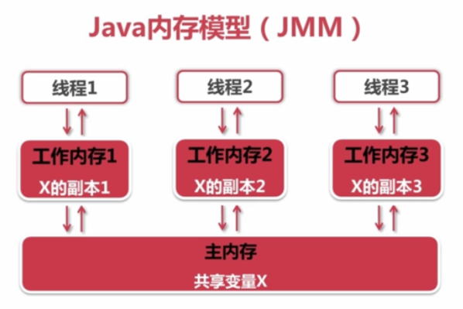
Java内存模型
Java内存抽象为两种：
一种为工作内存，线程私有，每个线程只能跟自己的工作内存交互;相当于本地缓存。
一种为主内存，存放共享变量。工作内存只存放共享变量的副本。线程之间通过主内存共享变量。
当一条线程修改工作内存中的共享变量副本后，其他线程可能还是旧的，看不到前者工作内存的新值，于是产生可见性问题。
比喻： Git版本下的协作开发
推论：某线程1将共享变量X副本修改完，然后将新值push到主内存，另一条线程2在修改X时要先到主内存pull X的新值，才能保证正确性或实现可见性。

Slide 10
线程什么时候push和pull
时机：
加锁时pull, volatile变量读时pull
解锁时push, volatile变量写时push
推论：
synchronized、volatile能保证可见性
演示： VisibilityBySyncDemo， VisibilityByVolatileDemo

Slide 11
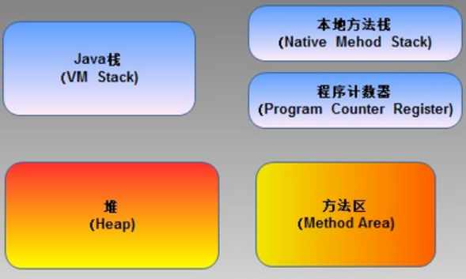
JMM与JVM内存区域的联系
JVM内存区域

Slide 12
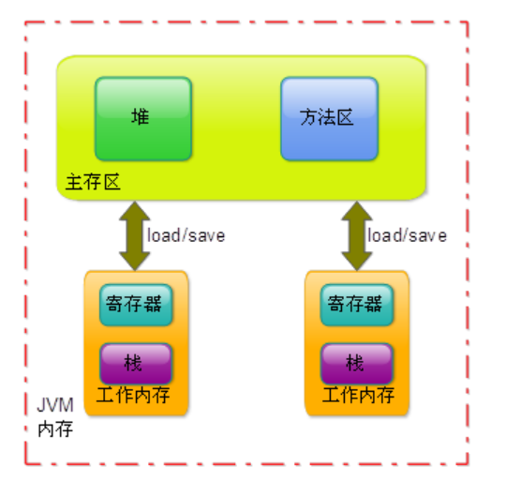
堆、方法区等构成主内存
寄存器、栈等构成工作内存

Slide 13
小结
synchronized与volatile的区别：
volatile: 可见性
synchronized: 可见性，原子性
线程安全性的思考：
源于窜改：线程不安全深层原因是有其他线程窜改数据，而保证原子性可以防止窜改。原子性只是防窜改的一种方法，那么还有其他方法吗？
见下页

Slide 14
线程封闭
线程封闭指变量只有所在线程访问到，相当于“封闭于”所在线程内部。可以防窜改。
局部变量
演示： LocalPrimitiveDemo
线程本地技术 ThreadLocal（线程本地对象）
演示： ThreadLocalDemo
原理演示： MyThreadLocal，MyThreadLocalDemo
还有其他防窜改的方法吗？

Slide 15
不变性
不可变对象是线程安全的，因为其他线程无法窜改。
演示：
UnsafeMutableDemo、MutableDemo、ImmutableDemo
结论：
借助volatile不变容器可实现无锁化

Slide 16
良好的编程习惯
除非需要可变，否则应将其声明为final

Slide 17
前面所讲：局部，面向过程
问：面向对象，如何设计一个线程安全的类？

Slide 18
三、设计线程安全类

Slide 19
安全类设计
安全类：安全指线程安全，外部只能通过成员方法来修改对象状态（各成员变量构成对象的状态），成员方法都是原子性地整体性的修改对象状态。

Slide 20
演示：
内置锁：SafeHashSetBySync，
监视器模式：SafeCounterByMonitorPattern
不变性：SafeOneStatusByFinal
copy: SafeMultiDimStatusByCopy
CAS: SafeCounterByCAS
AQS: SafeMultiDimStatusByAQS

Slide 21
深安全类设计
深安全类：安全类的引用型成员变量的类型也为安全类，递归下去
演示：
DeepSafeStatus

Slide 22
扩展已有安全类
案例：给Vector增加 addIfAbsent
MyVectorByExtend
MyVectorByComposing

Slide 23
案例
车辆追踪系统
描述见package-info.java

Slide 24
四、基础构建模块

Slide 25
同步容器
Vector：实现List接口，用法如List
HashTable：实现Map接口
Collections.synchronizedXxx()：实现Xxx接口，代理模式
特征：都使用内置锁，容器中每个方法都是同步方法，被认为线程安全
问：既然它们是线程安全的，我们使用它时就不需要考虑线程安全问题吗？

Slide 26
使用同步容器常见问题，以vector为例：
复合操作：VectorCompoundOptProblemDemo
for循环中竞态条件：ProblemInForLoop
迭代器时并发修改：ConcurrentModificationExceptionProblemDemo
隐藏使用迭代器：HiddenIteratorDemo

Slide 27
并发容器
ConcurrentHashMap:
高并发：put和get等操作使用分段锁；不会产生ConcurrentModificationException
弱一致性：size()和empty()等不实时。size原因：按线程分散于coutn数组中，求size时累计数组元素
示例： ConcurrentHashMapExample

Slide 28
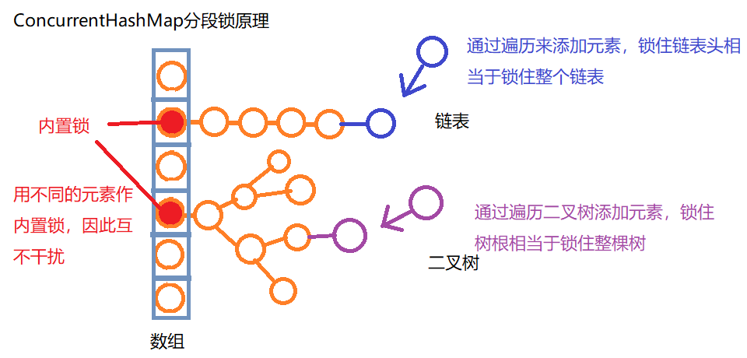
分段锁原理

Slide 29
CopyOnWriteList：
适合“读远大于写”：使用AQS，并在写入时复制，不会有ConcurrentModificationException，容器多时复制开销大
示例： ConcurrentListExample

Slide 30
阻塞队列
BlockingQueue：生产者-消费者模式，只有put和take方法能阻塞
ArrayBlockingQueue：有界
LinkedBlockingQueue：无界
PriorityBlockingQueue：排序
恢复中断状态：BlockingQueueRecoverInterceptedStatusDemo
线程池中的应用：java.util.concurrent.ThreadPoolExecutor#workQueue

Slide 31
BlockingQueue方法对比
 | 抛出异常 | 特殊值 | 阻塞 | 超时
插入 | add(e) | offer(e) | put(e) | offer(e, time, unit)
移除 | remove() | poll() | take() | poll(time, unit)
检查 | element() | peek() | 不可用 | 不可用

Slide 32
同步工具
闭锁： CountDownLatch
api: countdown, await
示例： CountDownLatchDemo
未来任务：FutureTask
api: constructor(Callable), get, run
示例： FutureTaskDemo

Slide 33
信号量：Semaphore: 许可证
api: aquire, release
示例： SemaphoreDemo
循环栅栏：CyclicBarrier
api: await
示例：SemaphoreDemo

Slide 34
记忆器设计
通过代理模式实现的一种结果缓存
设计过程：MemoizerVx

